Slide 1
系统设计和数据库设计答辩
第六组
组长 ：姜睿喆
组员：朱嘉欣，徐鑫泽，陈可鑫，江政，陈伟超
指导老师：张栋
18级综合实验班

Slide 2
目
录
第四章
第一章
第三章
第二章
时间与分工安排
设计文档
问题及解答
第五章
UML图
各种比例

Slide 3
目
录
第四章
01
第三章
第二章
时间与分工安排
问题及解答
设计文档
第五章
UML图
各种比例

Slide 4
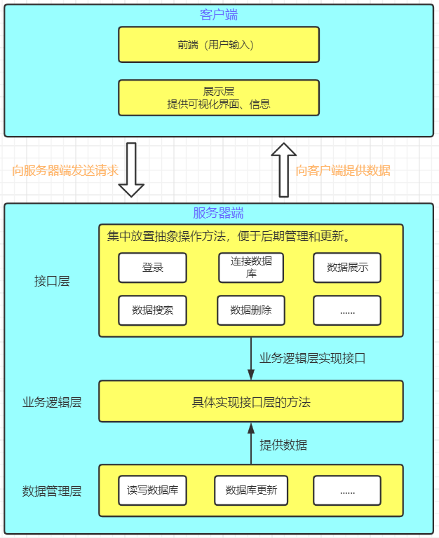
文档内容
UML图
问题及解答
时间与分工安排
各种比例
系统设计文档
系统架构图
/ KEYWORDS
单击添加标题
输入与标题相关的描述，字体建议为微软雅黑或微软雅黑Light，如使用特殊字体，建议将PPT另存备份一份，并将字体转为矢量。输入与标题相关的描述。
根据前后端交互及应用部署的环境结构，画出系统应用架构图。

Slide 5
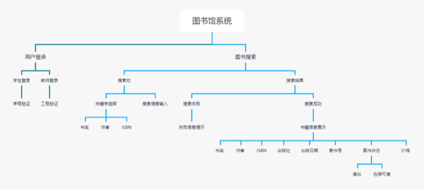
文档内容
UML图
问题及解答
时间与分工安排
各种比例
系统设计文档
功能模块层图
/ KEYWORDS
图书馆系统大体分为两类：
一类为用户登登录，用于学生和教师对小程序进行访问；
另一类为图书搜索通过搜索栏的关键字搜索，搜索到书籍显示结果，若没有则返回搜索错误。
单击添加标题
输入与标题相关的描述，字体建议为微软雅黑或微软雅黑Light，如使用特殊字体，建议将PPT另存备份一份，并将字体转为矢量。输入与标题相关的描述。
（1）图书搜索功能:
通过小程序可以便捷的查找所需要的图书，如通过ISBN码进行精确查找，或是通过关键字进行模糊查找，查找结果显示图书所在楼层、书架位置，方便同学们快速找到书籍进行借阅。
（2）用户登录功能：
通过小程序页面进行登录，根据用户输入的学号/工号和密码与数据库进行匹配，匹配成功即可登录查看并使用小程序其他功能。

Slide 6

文档内容
UML图
问题及解答
时间与分工安排
各种比例
内部接口
登录验证接口
/ KEYWORDS
登录验证接口：
在验证登录时，调用该接口，传入的参数为用户唯一标识 UserId和 PassWd会话维持。
表3-1
如果用户存在且密码正确返回 true，如果用户存在但密码不正确返回false。
参数名 | 类型 | 长度 | 备注
UserId | Int | 9字节 | 用户名
PassWd | String | 255字节 | 密码
搜索栏判断接口：
根据Kind选择检索类型，Search根据数据库中的信息进行比较，若在数据库中找到对应书本信息则反馈至页面，若没有找到则返回None。
搜索栏判断接口
/ KEYWORDS
在搜索栏中调用搜索栏接口，传入参数为用户输入Search。
表3-3
参数名 | 类型 | 长度 | 备注
Search | String | 255字节 | 搜索内容
Kind | String | 255字节 | 检索类型

Slide 7





文档内容
UML图
问题及解答
时间与分工安排
各种比例
数据库设计文档
逻辑结构设计
学生表：保存学生信息
字段名 | 数据类型 | 长度 | 主键 | 非空 | 描述
学号 | 字符串 | 50 | 是 | 是 | 自增
姓名 | 字符串 | 50 | 否 | 否
微信号 | 字符串 | 50 | 否 | 否
教师表：保存教师信息
字段名 | 数据类型 | 长度 | 主键 | 非空 | 描述
工号 | 字符串 | 50 | 是 | 是 | 自增
姓名 | 字符串 | 50 | 否 | 否
微信号 | 字符串 | 50 | 否 | 否
图书表：保存图书信息
字段名 | 数据类型 | 长度 | 主键 | 非空 | 描述
图书条码 | 字符串 | 50 | 是 | 是 | 自增
书名 | 字符串 | 50 | 否 | 否 | 显示在搜索信息中
作者 | 字符串 | 50 | 否 | 否 | 显示在搜索信息中
ISBN | 字符串 | 50 | 否 | 否 | 显示在搜索信息中
索书号 | 字符串 | 50 | 否 | 否 | 显示在搜索信息中
出版社 | 字符串 | 50 | 否 | 否 | 显示在搜索信息中
出版日期 | Date |  | 否 | 否 | 显示在搜索信息中
图书状态 | 字符串 | 50 | 否 | 否 | 显示在搜索信息中
价格 | Float | 10 | 否 | 否 | 显示在搜索信息中

Slide 8
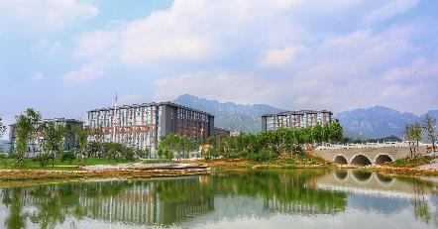
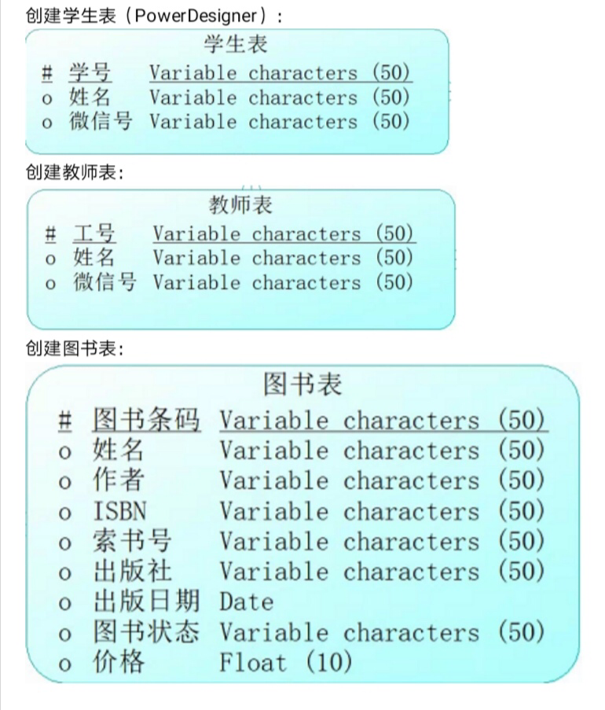

文档内容
UML图
问题及解答
时间与分工安排
各种比例
物理结构设计
数据库名称为：BookData
存储位置：默认位置

Slide 9
文档内容
UML图
问题及解答
时间与分工安排
各种比例
数据字典设计
1.数据项
数据项 | 别名 | 类型长度 | 描述
学号 | student_num | 字符串（50） | 学生编号
工号 | teacher_num | 字符串（50） | 教师编号
姓名 | student_name或teacher_name | 字符串（50） | 学生或教师的姓名
微信号 | wx_num | 字符串（50） | 学生或教师的微信号
书名 | book_name | 字符串（50）
图书条码 | code | 字符串（50） | 图书编号
作者 | author | 字符串（50）
ISBN | ISBN | 字符串（50） | 电子书编号
索书号 | search_num | 字符串（50） | 搜索图书
出版社 | public | 字符串（50）
出版日期 | public_date | Date
图书状态 | state | 字符串（50） | 是否可借阅
价格 | price | Float（10）
2.数据结构
数据结构 | 说明 | 属性
学生信息 | 定义了有关学生相关信息 | 学号、姓名等
教师信息 | 定义了有关教师相关信息 | 工号、姓名等
图书信息 | 定义了有关图书相关信息 | 图书条码、书名等
数据库名称为：BookData
存储位置：默认位置
3.数据流
数据流 | 说明 | 来源 | 流向
图书信息 | 展示对数据库操作的结果 | 图书表 | 显示图书信息
4.数据存储
存储名称 | 说明 | 字段
图书表 | 对数据库增删改查的结果 | 图书条码、书名等

Slide 10
目
录
第四章
第一章
第三章
设计文档
02
时间与分工安排
问题及解答
第五章
UML图
各种比例

Slide 11
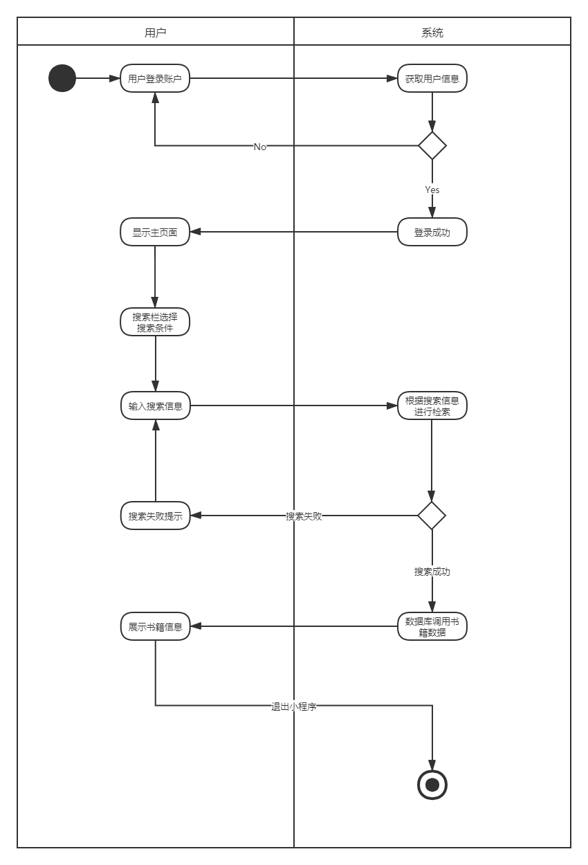
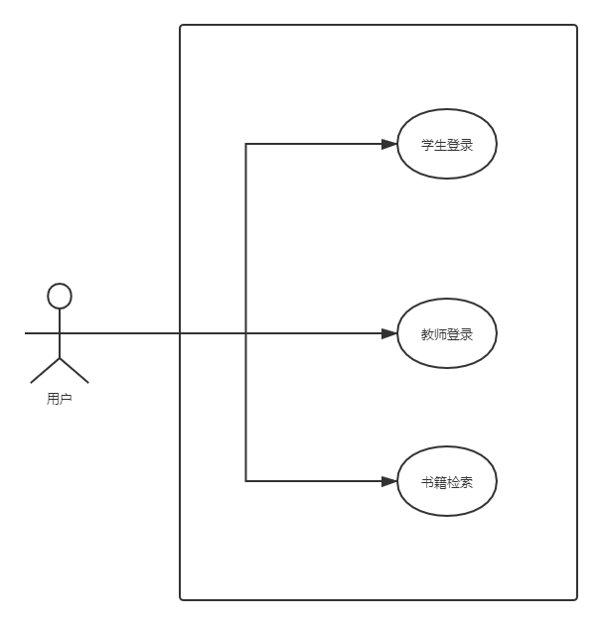
文档内容
UML图
问题及解答
时间与分工安排
各种比例
用例图
活动图

Slide 12
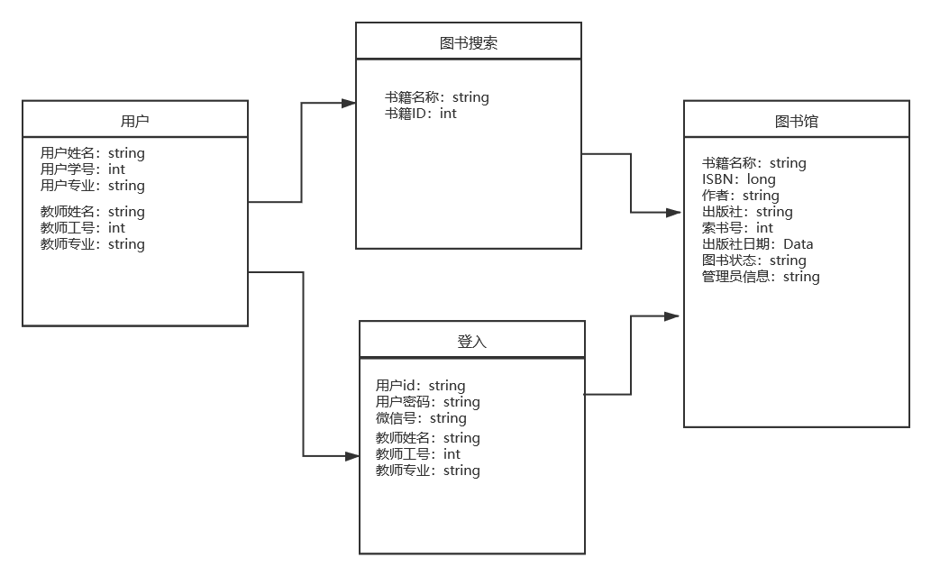
文档内容
UML图
问题及解答
时间与分工安排
各种比例
类图

Slide 13
目
录
第四章
第一章
03
第二章
时间与分工安排
设计文档
问题及解答
第五章
UML图
各种比例

Slide 14


文档内容
UML图
问题及解答
时间与分工安排
各种比例
老师提出的问题及解答
01
对于小程序开发中书籍信息如何获取？对借阅系统的编写该如何进行实现？
02
书籍的信息将通过图书馆管理员对现在的数据库数据进行导出。在与图书馆管理员进行沟通以及小组讨论后，我们暂时不准备做图书馆的借阅系统，这涉及到实时数据库的连接，暂时难以实现。
对于数据库里的数据信息，如果不使用实时的数据库是 否失去了意义？
组长与技术部张老师进行过沟通，我们认为可以通过导出图书馆数据，再导入到我们的数据库里，进行定期更新，比如几天一次，或者在图书馆购入新的图书后进行更新都可以实现。在目前不做图书借阅功能的情况下，书籍的查询对于数据的实时性要求不高，我们认为以上方法足以满足日常查找书籍的需要。

Slide 15
目
录
第一章
第三章
04
第二章
设计文档
问题及解答
时间与分工安排
第五章
UML图
各种比例

Slide 16
文档内容
UML图
问题及解答
时间与分工安排
各种比例
团队项目的预期开发计划时间安排
冲冲冲
01
02
03
04
05
4.28~5.9
5.10~5.17
5.18~5.25
5.26~6.2
6.3~6.10
1.编写系统设计说明书
2.编写数据库设计说明书
3.制作答辩PPT
4.编写blog
5.答辩
1.学习制作小程序有关知识
2.前端后端同时进行初步开发
1.前端后端同时进行开发
2.完成简易版本小程序
小程序调试及完善。
1.页面优化
2.bug查找修复

Slide 17

文档内容
UML图
问题及解答
时间与分工安排
各种比例
团队项目的预期开发计划分工安排
姜睿喆
朱嘉欣
陈可鑫
数据预处理，前端，前后端衔接
1.书籍数据预处理2.前端代码编写3.前后端衔接
前端
1.页面设计及页面布局
2.前端代码编写
前端
1.协助页面设计及页面布局2.前端代码编写
陈伟超
江政
徐鑫泽
前后端衔接，后端
1.搭建服务器及数据库2.后端代码编写3.前后端衔接
后端，测试
1.后端代码编写
2.项目测试
后端，测试
1.后端代码编写
2.项目测试

Slide 18
目
录
第四章
第三章
第二章
时间与分工安排
设计文档
问题及解答
UML图
05
各种比例

Slide 19
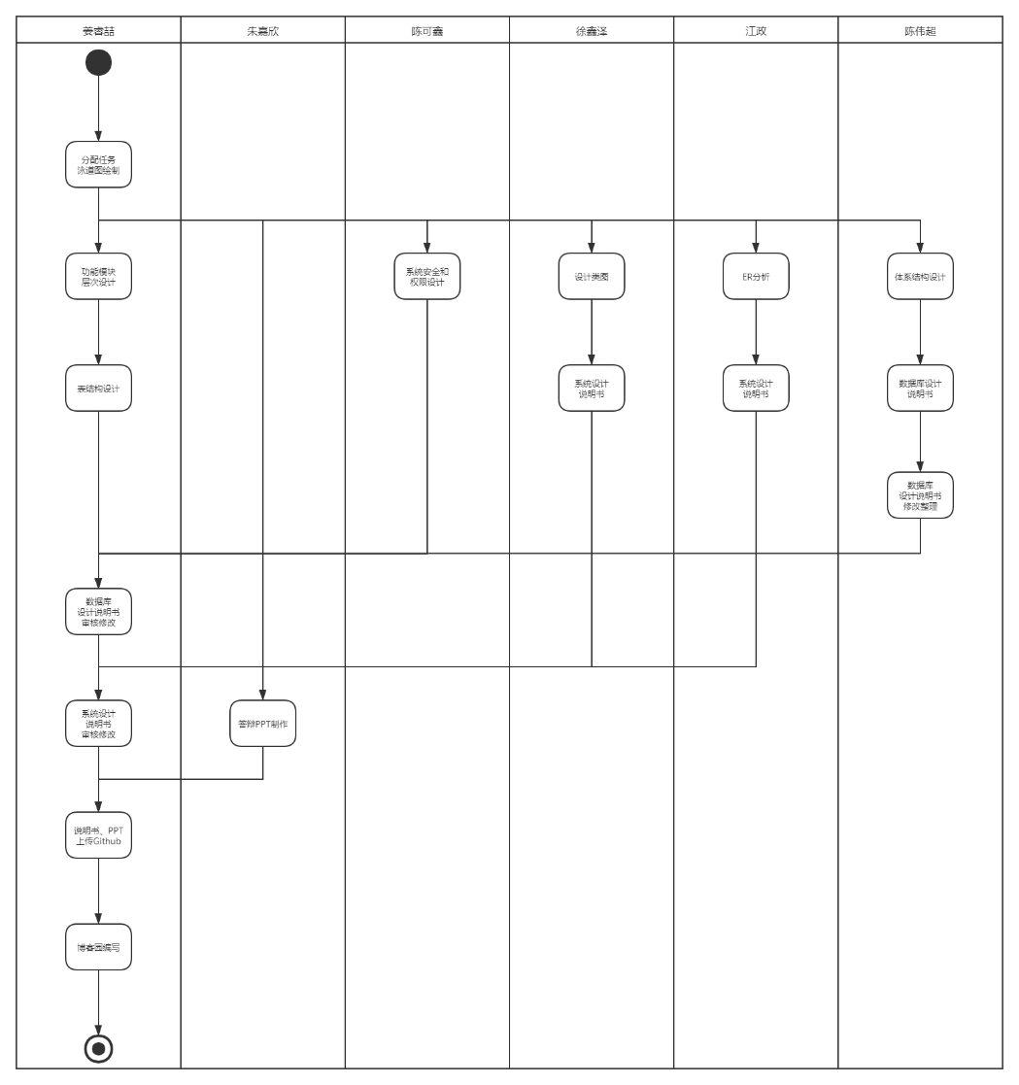
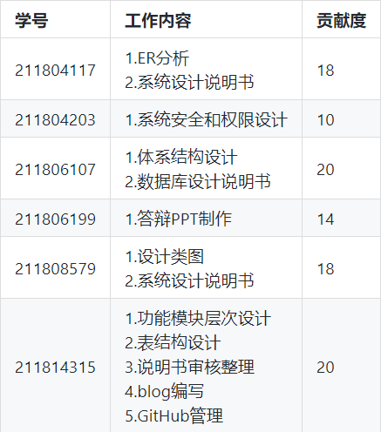
文档内容
UML图
问题及解答
时间与分工安排
各种比例
分工流程图与贡献度比例
1
2

Slide 20
感谢您的聆听

